Slide 1
《openEuler内核编程》
第五章 第2讲 寄存器
中国科学院软件研究所
2021年4月28日

Slide 2
第五章 结构
第1讲： Kunpeng架构下的内核异常与中断机制
第2讲：寄存器
第3讲：中断服务流程
第4讲：下半部工作机制
第5讲：系统调用
第6讲：信号处理机制

Slide 3
本节主要内容
1. 计算机体系结构
2. x86架构下的寄存器
3. 指令执行

Slide 4
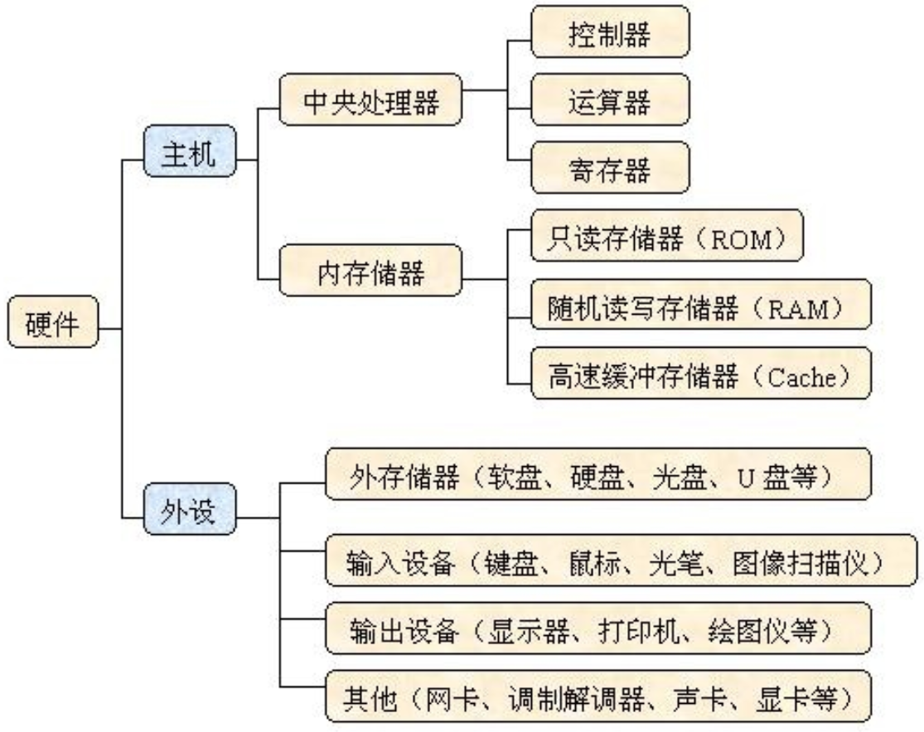
计算机体系结构
计算机体系结构
Notes:
学过计算机组成原理的大概都看得懂这张图
机器码存放在内存中，而执行发生在中央处理器中

Slide 5
CPU内部结构
CPU构成
运算器
顾名思义就是跟运算有关的，简单说就是负责运算从内存读取到寄存器中的数据，可以看作一个数据加工厂，就是对寄存器中的数据做运算，这些运算包含基本的算术和逻辑运算。
控制器
起到一个控制作用，上面介绍的运算器只是起到了运算的功能，但是控制器就比较牛，它是控制整个CPU的工作，对于控制器，一般要能够保证程序的正确执行以及能够处理异常事件
这两个部件都与寄存器紧密相关，巧妇难为无米之炊，失去寄存器，CPU就无法工作了。

Slide 6
CPU内部结构
寄存器
CPU内部的存储部件
寄存器
cache
CPU要对数据进行处理，而寄存器就是这些数据的载体，CPU对数据进行操作实际上就是对寄存器进行操作
寄存器特点：
访问速度最快
断电丢失
在CPU内部
CPU内部所有寄存器内部数据的集合就反映了当前程序的状态
Notes:
寄存器会直接参加运算，而cache不直接参加运算，功能和内存类似

Slide 7
CPU内部结构
寄存器与存储器的区别
寄存器存在于CPU中，速度很快，但数目和容量都有限；
存储器就是内存，在CPU外面，速度稍慢，但数目和容量很大；
计算机做运算时，必须将数据从存储器读入寄存器才能运算，即CPU无法直接对存储器内部的数据进行运算
Notes:
寄存器会直接参加运算，而cache不直接参加运算，功能和内存类似

Slide 8
CPU内部结构
运算器包含的寄存器
算术逻辑单元（ALU）：
主要负责对数据的处理，从而实现对数据的算术和逻辑运算
累加寄存器（AC）：
通常叫做累加器，是一个通用寄存器。当ALU处理完算术运算或者逻辑运算之后，得到的结果就会保存在AC中
数据缓冲寄存器（DR）：
从内存读取过来的数据会暂时存放在DR中，相当于内存和CPU之间做数据传送的一个中转站。
状态条件寄存器（PSW）：
保存的主要是由算术指令和逻辑指令运行或者测试的结果建立的各种条件码内容，一般分为状态标志和控制标志。
Notes:
由于CPU和内存的速度是有很大差别的，中间引入一个DR，一定程度上起到了速度上的缓冲作用，不至于速度相差太

Slide 9
CPU内部结构
控制器包含的寄存器
指令寄存器（IR）：
用于保存CPU正在执行的指令的机器码
程序计数器（PC）：
它保存着下一条要执行指令的地址。当一个程序要执行的时候，会把这个程序的起始地址存到这个PC中，如果这个指令被执行，CPU会自动将PC加1，使得PC指向下一条要执行的指令
地址寄存器（AR）：
保存CPU访问内存上的那一块内存的首地址。CPU会保存正在访问的那块内存的地址，直到内存的读写操作完成
指令译码器（ID）：
对IR内的指令进行分析，生成微操作序列，从而去控制其他部件以完成相应的功能

Slide 10
本节主要内容
1. 计算机体系结构
2. x86架构下的寄存器
3. 指令执行

Slide 11
x86下的寄存器
x86架构下的寄存器
8个通用寄存器：
EAX、EBX、ECX、EDX、ESI、EDI、ESP、EBP
1个标志寄存器：
EFLAGS
6个段寄存器：
CS、DS、ES、FS、GS、SS
5个控制寄存器：
CR0、CR1、CR2、CR3、CR4
8个调试寄存器：
DR0、DR1、DR2、DR3、DR4、DR5、DR6、DR7
4个系统地址寄存器：
GDTR、IDTR、LDTR、TR
其他寄存器：
EIP、TSC等。

Slide 12
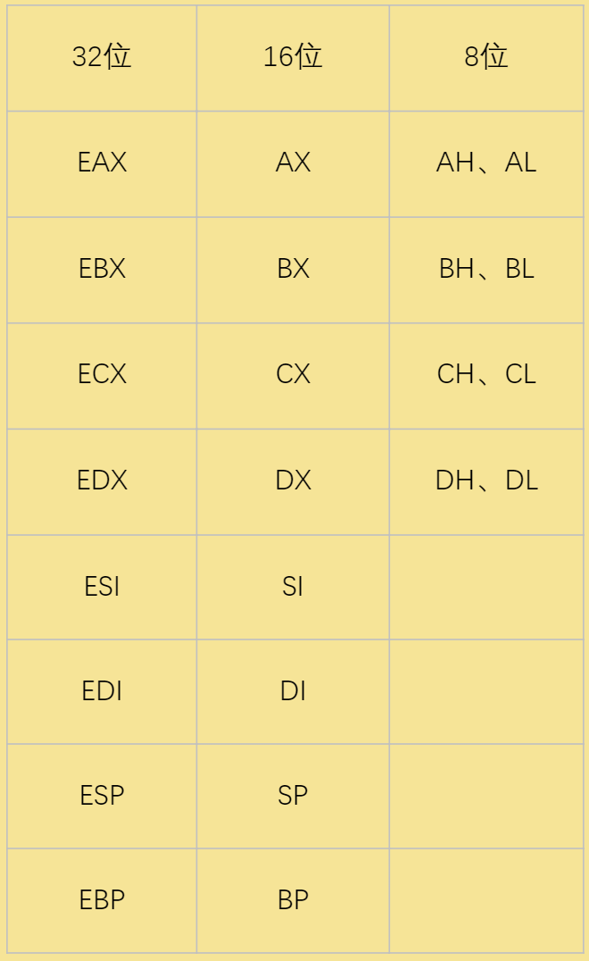
x86下的寄存器
x86下的寄存器
通用寄存器
如右表，有8个通用寄存器，且其中的16位寄存器并没有专门分配硬件，而是与32位寄存器通用来实现。在32位CPU中，其32位寄存器EAX、EBX、ECX和EDX不仅可传送数据、暂存数据保存算术逻辑运算结果，而且也可作为指针寄存器，所以，这些32位寄存器相比16位CPU中的AX、BX、CX、DX更具有通用性。

Slide 13
x86架构下的寄存器
通用寄存器
EAX:
累加器(Accumulator), 它的低16位即是AX，而AX又可分为高8位AH和低8位AL。EAX是很多加法乘法的缺省寄存器，存放函数的返回值，用累加器进行的操作可能需要更少时间，在80386及其以上的微处理器中可以用来存放存储单元的偏移地址。AX寄存器是算术运算的主要寄存器。
EBX：
基地址寄存器(Base Register), 它的低16位即是BX，而BX又可分为高8位BH和低8位BL。主要用于在内存寻址时存放基地址。
ECX：
计数寄存器（Count Register），它的低16位即是CX，而CX又可分为高8位CH和低8位CL。在循环和字符串操作时，要用它来控制循环次数；在位操作中，当移多位时，要用CL来指明移位的位数；也可作为重复(REP)前缀指令和LOOP指令的内定计数器。

Slide 14
x86架构下的寄存器
通用寄存器
EDX：
数据寄存器（Data Register），它的低16位即是DX，而DX又可分为高8位DH和低8位DL。在进行乘、除运算时，它可作为默认的操作数参与运算，也可用于存放I/O的端口地址；且总是被用来放整数除法产生的余数。
ESI/EDI：
分别叫做源/目标索引寄存器(Source/Destination Index Register)，它们的低16位分别是SI、DI。它们主要用于存放存储单元在段内的偏移量，用它们可实现多种存储器操作数的寻址方式，为以不同的地址形式访问存储单元提供方便。在很多字符串操作指令中, DS:ESI指向源串,而ES:EDI指向目标串。此外，它们又作为通用寄存器可以进行任意的常规的操作，如加减移位或普通的内存间接寻址。

Slide 15
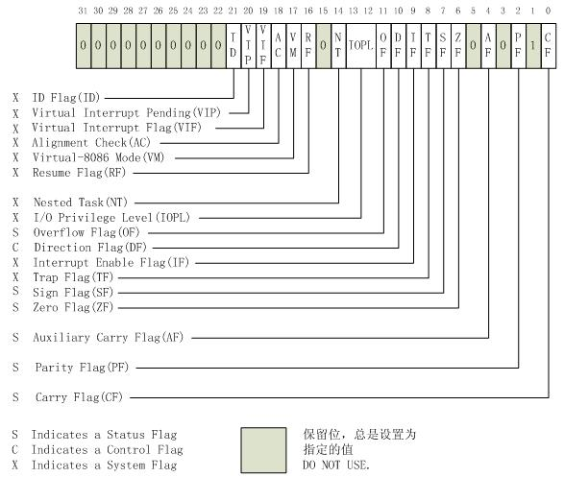
x86架构下的寄存器
状态寄存器EFLAGS：
主要用于提供程序的状态及进行相应的控制，对程序地执行至关重要。
用来存放三类信息：
一类是体现当前指令执行结果的各种状态信息（条件码），如有无进位（CF位）、有无溢出（OF位）、结果正负（SF位）、结果是否为零（ZF位）、奇偶标志位（PF位）等；
另一类存放控制信息（PSW:程序状态字寄存器）：如允许中断(IF位)、跟踪标志（TF位）等。有些架构中将PSW称为标志寄存器FR（Flag Register）；
最后一类是DF标志，决定PC的增长方向。

Slide 16
EFLAGS寄存器
系统标志
CF(bit 0) [Carry flag]：若算术操作产生的结果在最高有效位(most-significant bit)发生进位或借位则将其置1，反之清零。这个标志指示无符号整型运算的溢出状态。
PF(bit 2) [Parity flag]：如果结果的最低有效字节(least-significant byte)包含偶数个1位则该位置1，否则清零。
AF(bit 4) [Adjust flag]：如果算术操作在结果的第3位发生进位或借位则将该标志置1，否则清零。
ZF(bit 6) [Zero flag]：若结果为0则将其置1，反之清零。
SF(bit 7) [Sign flag]：该标志被设置为有符号整型的最高有效位。(0指示结果为正，反之则为负)
OF(bit 11) [Overflow flag]：如果整型结果是较大的正数或较小的负数，并且无法全部装入目标寄存器目的操作数时将该位置1，反之清零。这个标志为带符号整型运算指示溢出状态。

Slide 17
EFLAGS寄存器
控制标志
EFLAGS寄存器中的这部分标志用于控制操作系统或是执行操作，它们不允许被应用程序所修改。这些标志的作用如下：
TF(bit 8) [Trap flag] 将该位设置为1以允许单步调试模式，清零则禁用该模式。
IF(bit 9) [Interrupt enable flag] 该标志用于控制处理器对可屏蔽中断请求(maskable interrupt requests)的响应。置1以响应可屏蔽中断，反之则禁止可屏蔽中断。
IOPL(bits 12 and 13) [I/O privilege level field] 指示当前运行任务的I/O特权级(I/O privilege level)，正在运行任务的当前特权级(CPL)必须小于或等于I/O特权级才能允许访问I/O地址空间。这个域只能在CPL为0时才能通过POPF以及IRET指令修改。
NT(bit 14) [Nested task flag] 这个标志控制中断链和被调用任务。若当前任务与前一个执行任务相关则置1，反之则清零。

Slide 18
EFLAGS寄存器
DF标志(DF flag)
这个方向标志(位于EFLAGS寄存器的第10位)控制串指令(MOVS, CMPS, SCAS, LODS以及STOS)。设置DF标志使得串指令自动递减（从高地址向低地址方向处理字符串），清除该标志则使得串指令自动递增。STD以及CLD指令分别用于设置以及清除DF标志。

Slide 19
x86架构下的寄存器
段寄存器：
段寄存器是根据内存分段的管理模式而设置的。内存单元的物理地址由段寄存器的值和一个偏移量组合而成的，这样可用两个较少位数的值组合成一个可访问较大物理空间的内存地址。x86的段寄存器有6个----CS/DS/ES/SS/FS/GS，均为16位。
CS：
包含代码段的段选择符，代码段保存正在执行的指令。处理器从代码段读取指令时，使用由CS寄存器中的段选择符与EIP寄存器联合构成的逻辑地址。EIP保存要执行的下一条指令在代码段中的偏移量。

Slide 20
x86架构下的寄存器
段寄存器
DS/ES/FS/GS：
这四个寄存器指向四个数据段。多个数据段的存在允许高效地且安全地访问不同的数据结构类型。例如，可以创建如下的四个数据段：第一个保存当前程序模块的数据结构，第二个保存更高级别程序模块导出的数据，第三个保存动态创建的数据结构，最后一个保存另一个程序共享出来的数据。要想访问更多的数据段，应用程序必须按需将数据段对应的段选择符加载到DS/ES/FS/GS寄存器中的其中一个当中。
SS：
SS寄存器包含栈段的段选择符，这里栈段用于存储程序（进程）当前正在使用的栈段。所有的栈操作都使用SS栈段寄存器来定位栈段

Slide 21
x86架构下的寄存器
控制寄存器
X86有4个控制寄存器：CR0、CR1、CR2、CR3；均为32位，用于控制和确定处理器的操作模式以及当前执行任务的特性，保存全局性和任务无关的机器状态。
调试寄存器：
调试寄存器主要作用是调试应用代码、系统代码、开发多任务操作系统、监视代码的运行和处理器的性能。

Slide 22
x86架构下的寄存器
系统地址寄存器：
全局描述符表GDT、局部描述符表LDT和中断描述符表IDT等都是保护方式下非常重要的特殊段，它们包含有为段机制所用的重要表格。为了方便快速地定位这些段，处理器采用一些特殊的寄存器保存这些段的基地址和段界限。我们把这些特殊的寄存器称为系统地址寄存器。
1.全局描述符表寄存器GDTR：
GDTR长48位，其中高32位为基地址，低16位为段长。由于GDT 不能由GDT本身之内的描述符进行描述定义（否则CPU就根本无法找到GDT的地址），所以处理器采用GDTR为GDT这一特殊的系统段提供一个伪描述符

Slide 23
x86架构下的寄存器
系统地址寄存器：
2.局部描述符表寄存器LDTR：
局部描述符表寄存器LDTR描述了当前任务使用的局部描述符表LDT。
3.中断描述符表寄存器IDTR：
中断描述符表寄存器IDTR指向中断描述符表IDT。IDTR长48 位，其中32位的基地址描述了IDT的基地址，16位的界限描述了IDT的段长度。由于80386只支持256个中断异常，所以IDT表最大长度是8*256=2K。IDTR 指示IDT的方式与GDTR指示GDT的方式相同。
4.任务状态段寄存器TR：
任务状态段寄存器TR包含指向了描述当前任务的任务状态段的描述符选择子，从而规定了当前任务的状态段。

Slide 24
x86架构下的寄存器
其他寄存器：
EIP：
主要用于存放当前代码段即将被执行的下一条指令的地址，但其本质上并不能直接被指令直接访问。尽管这个寄存器相当重要，但其实并不是操作系统在实现过程中所需关注的焦点。
TSC：
（时间戳寄存器）每个时钟周期使其值加1，重启时清零

Slide 25
本节主要内容
1. 计算机体系结构
2. x86架构下的寄存器
3. 指令执行

Slide 26
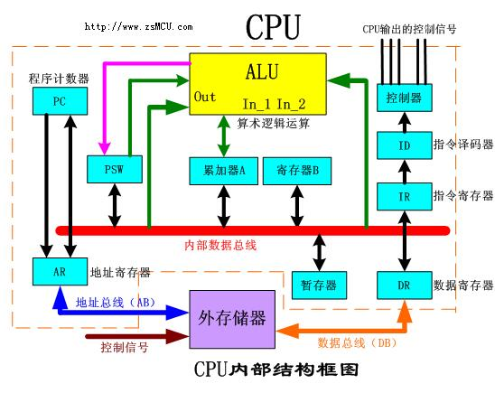
指令执行
指令执行过程
首先进入取指令阶段
1. 程序计数器PC内容xxx送到到地址寄存器AR，并且PC的内容自动加1
地址寄存器的内容xxx通过内部地址总线送到外存储器，存储器中地址译码电路使地址为xxx的地址被选中并接通总线
CPU使读控制线有效，在读命令控制下将总线上的数据读入指令寄存器IR。
取指令阶段完成

Slide 27
指令执行
指令执行过程
指令译码及执行阶段
指令寄存器IR中的内容送入控制器
控制器中的指令译码器ID经过译码工作将指令转换为对CPU内各部件的控制（微操作）序列
各部件（包括计算单元和寄存器）在控制序列的作用下工作
指令执行完毕，进入下一个指令周期

Slide 28
cpu现场
含义
CPU现场指CPU内与当前程序运行有关的各寄存器的值，主要有：
状态寄存器EFLAGS：保存了当前程序运行的状态，便于中断返回后回到此程序被中断前的状态。
代码段寄存器CS：保存了当前代码段的段选择符。
指令指针寄存器EIP：保存了当前程序所要执行的下一条指令在段中的偏移地址，中断返回后，在CS里面的段选择符的基础下，根据EIP保存的偏移地址找到下一条指令的位置执行。
其他与当前程序执行有关的各个寄存器所保存的值。

Slide 29
cpu现场
现场保护
CPU在响应中断后，首先进行现场保护，主要包括：
状态寄存器FLAGS压栈（同时堆栈寄存器SP-2）；
关闭中断（将FLAGS寄存器的IF位置零）；
将当前代码段寄存器CS和程序计数器EIP压栈（同时堆栈寄存器SP-4）。
CPU现场描述了被中断程序在被中断前的所有状态，保存了现场即相当于将被中断程序按下了暂停键。

Slide 30
CPU现场
现场恢复
中断处理完毕之后肯定要回到之前被中断的程序继续执行，而为了正确执行程序，就需要将CPU现场恢复到被中断前的状态。
将在现场保护中被压栈的寄存器值返回到对应的寄存器，这样也就恢复了被中断程序的现场。这样一来，CS、EIP、EFLAGS回到了之前的状态，指向了正确的指令，并且当前程序状态也恢复了。程序从“暂停”后又继续执行，相当于被中断程序从没有意识到自己被中断过。

Slide 31
寄存器
本节完

